Slide 1
Деятельность профкома по контролю за охраной труда.

Slide 2
Работа профкома
СИСТЕМА УПРАВЛЕНИЯ ОХРАНОЙ ТРУДА
ПЛАНЫ МЕРОПРИЯТИЙ
ПЕРЕЧЕНЬ НА СПЕЦОДЕЖДУ
ОТПУСКА ЗА ВРЕДНОСТЬ
….
ХОТЯ ЭТИ ДОКУМЕНТЫ ИСПОЛНЯЕТ АДМИНИСТРАЦИЯ,
а вы согласовываете и контролируете.

Slide 3
Вы должны знать – ЧТО без вас незаконно, что не должно быть без вашей подписи!
Коллективный договор и приложения к нему
Комиссия по охране труда, положение о комиссии
Программа вводного инструктажа
Все без исключения инструкции по мерам безопасности
Расследование несчастных случаев
Заключение о степени вины пострадавшего
Результаты расследования н/с и меры по предупреждению …
Комиссия по проверке знаний требований охраны труда работников
Комиссия по специальной оценке условий труда
Графики работы и графики сменности работников
И другие

Slide 4
Работа профкома
Организация работы:
По разделу «охрана труда» - общее руководство, согласующие подписи,- конечно председатель, а более конкретно – поручить одному из замов или членов профкома.
Кроме этого должен быть в профкоме
УПОЛНОМОЧЕННЫЙ ПО ОХРАНЕ ТРУДА

Slide 5
Работа профкома
Из Положения об уполномоченном (доверенном) лице по охране труда профсоюзного комитета образовательной организации утв. постановлением Исполкома Профсоюза от 26 марта 2013 г. № 13-12:
1.3. Уполномоченный является членом Профсоюза и не занимает должность, в соответствии с которой несет ответственность за состояние условий и охраны труда в образовательной организации.
1.4. Уполномоченный является представителем профсоюзного комитета образовательной организации.
1.5. Уполномоченный избирается открытым голосованием на общем профсоюзном собрании работников образовательной организации или ее структурного подразделения на срок полномочий выборного профсоюзного органа.
1.6. Избрание уполномоченного подтверждается протоколом профсоюзного собрания.

Slide 6
Работа профкома
Из Положения об уполномоченном (доверенном) лице по охране труда профсоюзного комитета образовательной организации утв. постановлением Исполкома Профсоюза от 26 марта 2013 г. № 13-12:
1.10. Уполномоченный представляет профсоюзную сторону в комитете (комиссии) по охране труда, создаваемом в образовательной организации в соответствии ст. 218 ТК РФ.
…
1.12. Уполномоченный отчитывается о своей работе перед профсоюзной организацией не реже одного раза в год.
1.13. Профсоюзная организация вправе отозвать уполномоченного до истечения срока действия его полномочий в случае невыполнения им возложенных на него обязанностей, отсутствия необходимой требовательности с его стороны по защите прав работников на охрану труда.

Slide 7
Управление охраной труда
Директор
Комиссия по охране труда
Должностные лица
завуч
зам. УВР
зам. АХЧ
Исполнители
преподаватели
классные руководители
обслуживающий персонал
Единство управления
Разделение ответственности
Обязанности и ответственность отражаются в должностных инструкциях

Slide 8
Стандарт разъясняет основные принципы СУОТ и смысл каждого требования ГОСТ 12.0.230-2007, дает руководящие указания и рекомендации по их реализации.
Межгосударственный стандарт ГОСТ 12.0.230.1-2015
"Система стандартов безопасности труда. Системы управления охраной труда. Руководство по применению ГОСТ 12.0.230-2007"
введен в действие приказом Федерального агентства по техническому регулированию и метрологии от 9 июня 2016 г. N 601-ст

Slide 9
Приказ Министерства труда и социальной защиты РФ от 19 августа 2016 г. N 438н
"Об утверждении Типового положения о системе управления охраной труда"
Политика охраны труда
Цели и задачи в области охраны труда
Организация работ по охране труда
План функциони-рования СУОТ
Контроль за соблюдением требований охраны труда

Slide 10
Комиссия по охране труда
Трудовой кодекс Российской Федерации от 30 декабря 2001 г. N 197-ФЗ (ТК РФ) (с изменениями и дополнениями)
Приказ Министерства труда и социальной защиты РФ от 24 июня 2014 г. N 412н"Об утверждении Типового положения о комитете (комиссии) по охране труда"
Статья 218. Комитеты (комиссии) по охране труда
На основе Положения приказом (распоряжением) работодателя с учетом мнения выборного органа первичной профсоюзной организации утверждается положение о комитете (комиссии) по охране труда (далее - Комитет) с учетом специфики деятельности работодателя.

Slide 11
Комиссия по охране труда
Члены Комитета должны проходить в установленном порядке обучение по охране труда за счет средств работодателя или средств финансового обеспечения предупредительных мер по сокращению производственного травматизма и профессиональных заболеваний работников и санаторно-курортного лечения работников, занятых на работах с вредными и (или) опасными производственными факторами.
Члены Комитета отчитываются не реже одного раза в год перед выборным органом первичной профсоюзной организации или собранием (конференцией) работников о проделанной ими в Комитете работе. Выборный орган первичной профсоюзной организации или собрание (конференция) работников вправе отзывать из состава Комитета своих представителей и выдвигать в его состав новых представителей. Работодатель вправе своим распоряжением отзывать своих представителей из состава Комитета и назначать вместо них новых представителей.

Slide 12
Задачи Комиссии по охране труда:
а) разработка на основе предложений членов Комитета программы совместных действий работодателя, выборного органа первичной профсоюзной организации или иного уполномоченного работниками представительного органа по обеспечению соблюдения государственных нормативных требований охраны труда, предупреждению производственного травматизма и профессиональной заболеваемости;
б) организация проверок состояния условий и охраны труда на рабочих местах, подготовка по их результатам, а также на основе анализа причин производственного травматизма и профессиональной заболеваемости предложений работодателю по улучшению условий и охраны труда;
в) содействие службе охраны труда работодателя в информировании работников о состоянии условий и охраны труда на рабочих местах, существующем риске повреждения здоровья, о полагающихся работникам компенсациях за работу во вредных и (или) опасных условиях труда, средствах индивидуальной защиты.

Slide 13
Статья 219. Право работника на труд в условиях, отвечающих требованиям охраны труда
гарантии и компенсации, установленные в соответствии с настоящим Кодексом, коллективным договором, соглашением, локальным нормативным актом, трудовым договором, если он занят на работах с вредными и (или) опасными условиями труда.
Размеры, порядок и условия предоставления гарантий и компенсаций работникам, занятым на работах с вредными и (или) опасными условиями труда, устанавливаются в порядке, предусмотренном статьями 92, 117 и 147 настоящего Кодекса.
Повышенные или дополнительные гарантии и компенсации за работу на работах с вредными и (или) опасными условиями труда могут устанавливаться коллективным договором, локальным нормативным актом с учетом финансово-экономического положения работодателя.
В случае обеспечения на рабочих местах безопасных условий труда, подтвержденных результатами специальной оценки условий труда или заключением государственной экспертизы условий труда, гарантии и компенсации работникам не устанавливаются.

Slide 14
Исследования и измерения вредных и (или) опасных производственных факторов (426-ФЗ, ст. 12)
измерения вредных и опасных факторов
штатный производствен-ный (технологичес-кий) процесс
штатная деятельность
с учетом производствен-ного оборудования, материалов и сырья

Slide 15
КЛАССЫ УСЛОВИЙ ТРУДА (426-ФЗ, ст. 14)
Оптимальные условия труда (1 класс)
условия труда, при которых воздействие на организм работника идентифицированных потенциально вредных и опасных факторов, способных оказать неблагоприятное воздействие на организм работника, отсутствует, либо уровни их воздействия минимальны в сравнении со значениями, установленными нормативами, и создаются предпосылки для поддержания высокого уровня работоспособности
Допустимые условия труда (2 класс)
условия труда, при которых на организм работника воздействуют идентифицированные потенциально вредные и опасные факторы, уровни воздействия которых не превышают значений, установленных нормативами, или функциональные изменения в организме работника восстанавливаются во время регламентированного отдыха или к началу следующей смены
Вредные условия труда (3 класс)
условия труда, характеризующиеся наличием идентифицированных потенциально вредных и опасных факторов, уровни которых превышают значения, установленные нормативами, включая подклассы 3.1, 3.2, 3.3, 3.4
Опасные условия труда (4 класс)
условия труда, характеризующиеся наличием идентифицированных потенциально вредных и опасных факторов, уровни воздействия которых способны в течение рабочего дня (рабочей смены) (или их частей) создать угрозу для жизни работника, а последствия их воздействия обеспечивают высокий риск развития острого профессионального заболевания в периоде трудовой деятельности

Slide 16
Письмо Департамента условий и охраны труда Минтруда РФ от 21 октября 2015 года № 15-1/В-4549 «О предоставлении гарантий (компенсаций) работникам, занятым во вредных (опасных) условиях труда»
В соответствии с частью 3 статьи 15 Федерального закона от 28.12.2013 № 421-ФЗ "О внесении изменений в отдельные законодательные акты Российской Федерации в связи с принятием Федерального закона «О специальной оценке условий труда» к моменту вступления в силу данного Федерального закона виды и достигнутые размеры предоставляемых гарантий (компенсаций) работникам, на рабочих местах которых по результатам проведенной до 1 января 2014 года аттестации рабочих мест по условиям труда установлены вредные (опасные) условия труда, должны сохраняться до улучшения условий труда на данных рабочих местах, подтвержденного результатами проведения специальной оценки условий труда.
Указанное означает, что в отношении работника, условия труда которого признаны вредными (опасными) по результатам проведенной до 31 декабря 2013 года аттестации рабочих мест по условиям труда, сохраняется порядок предоставления и достигнутые по состоянию на 31 декабря 2013 года размеры гарантий (компенсаций) за работу во вредных (опасных) условиях труда.

Slide 17
Статья 92 ТК. Сокращенная продолжительность рабочего времени
Статья 117 ТК. Ежегодный дополнительный оплачиваемый отпуск работникам, занятым на работах с вредными и (или) опасными условиями труда
Статья 147 ТК. Оплата труда работников, занятых на работах с вредными и (или) опасными условиями труда
ГАРАНТИИ И КОМПЕНСАЦИИ РАБОТНИКАМ
Notes:
Повышенные или дополнительные гарантии и компенсации за работу на работах с вредными и (или) опасными условиями труда могут устанавливаться коллективным договором, локальным нормативным актом с учетом финансово-экономического положения работодателя.

Slide 18
Статья 92 Трудового кодекса РФ. Сокращенная продолжительность рабочего времени
С 1 января 2014 г., после проведения специальной оценки
для работников, условия труда на рабочих местах которых по результатам специальной оценки условий труда отнесены к вредным условиям труда 3 или 4 степени или опасным условиям труда, - не более 36 часов в неделю. Продолжительность рабочего времени конкретного работника устанавливается трудовым договором на основании отраслевого (межотраслевого) соглашения и коллективного договора с учетом результатов специальной оценки условий труда.

Slide 19
Статья 117 Трудового кодекса РФ. Ежегодный дополнительный оплачиваемый отпуск работникам, занятым на работах с вредными и (или) опасными условиями труда
С 1 января 2014 г., после проведения специальной оценки
Статья 117. Ежегодный дополнительный оплачиваемый отпуск работникам, занятым на работах с вредными и (или) опасными условиями труда Ежегодный дополнительный оплачиваемый отпуск предоставляется работникам, условия труда на рабочих местах которых по результатам специальной оценки условий труда отнесены к вредным условиям труда 2, 3 или 4 степени либо опасным условиям труда. Минимальная продолжительность ежегодного дополнительного оплачиваемого отпуска работникам, указанным в части первой настоящей статьи, составляет 7 календарных дней.

Slide 20
Статья 147 Трудового кодекса РФ. Оплата труда работников, занятых на работах с вредными и (или) опасными условиями труда
С 1 января 2014 г., после проведения специальной оценки
Оплата труда работников, занятых на работах с вредными и (или) опасными условиями труда, устанавливается в повышенном размере. Минимальный размер повышения оплаты труда работникам, занятым на работах с вредными и (или) опасными условиями труда, составляет 4 процента тарифной ставки (оклада), установленной для различных видов работ с нормальными условиями труда.
Notes:
Постановление Правительства РФ от 20 ноября 2008 г. N 870 "Об установлении сокращенной продолжительности рабочего времени, ежегодного дополнительного оплачиваемого отпуска, повышенной оплаты труда работникам, занятым на тяжелых работах, работах с вредными и (или) опасными и иными особыми условиями труда"

Slide 21
Статья 219. Право работника на труд в условиях, отвечающих требованиям охраны труда
Каждый работник имеет право на:
обязательное социальное страхование от несчастных случаев на производстве и профессиональных заболеваний в соответствии с федеральным законом;
Федеральный закон от 29 декабря 2006 г. N 255-ФЗ "Об обязательном социальном страховании на случай временной нетрудоспособности и в связи с материнством"

Slide 22
Статья 219. Право работника на труд в условиях, отвечающих требованиям охраны труда
Каждый работник имеет право на:
обучение безопасным методам и приемам труда за счет средств работодателя;
Постановление Минтруда РФ и Минобразования РФ от 13 января 2003 г. N 1/29 "Об утверждении Порядка обучения по охране труда и проверки знаний требований охраны труда работников организаций"
Межгосударственный стандарт ГОСТ 12.0.004-2015 "Система стандартов безопасности труда. Организация обучения безопасности труда. Общие положения"

Slide 23
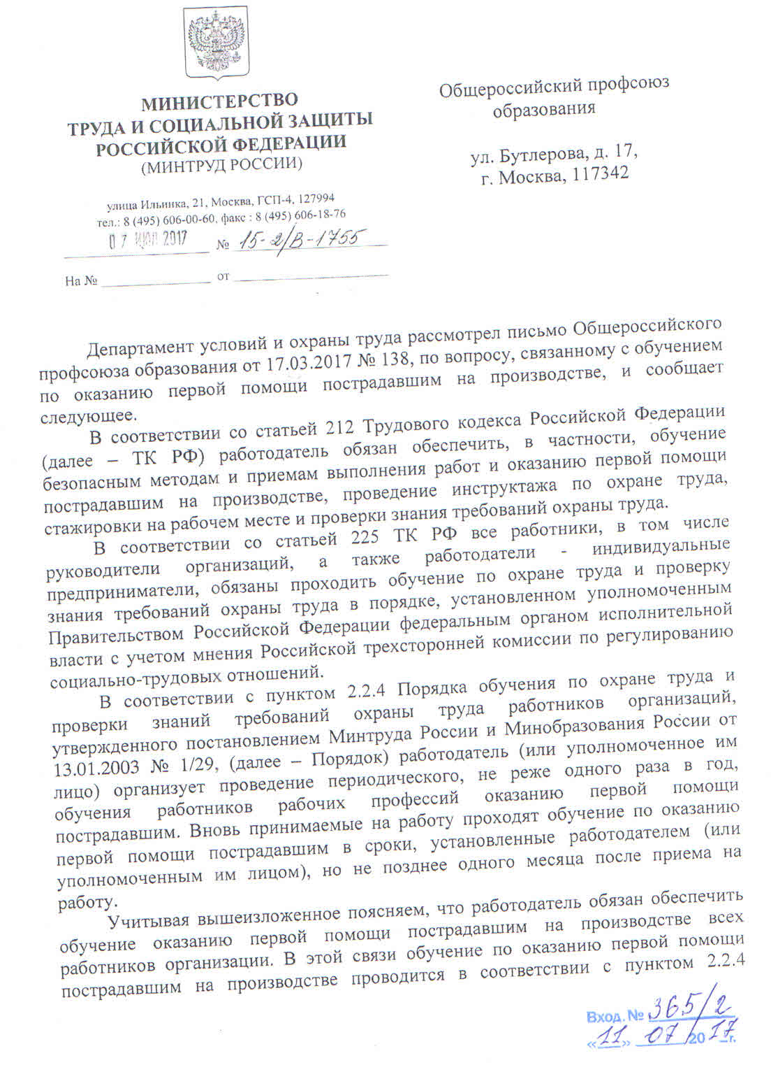
Обучение педагогических работников навыкам оказания первой помощи пострадавшим на производстве
Обучение работников оказанию первой помощи пострадавшим должно проводиться лицами, прошедшими специальную подготовку, а порядок, форма и оформление результатов обучения по оказанию первой помощи пострадавшим определяется работодателем.
Примечание. Обучение и проверка знаний требований охраны труда проводится один раз в год для работников рабочих профессий и один раз в три года для руководителей и специалистов организаций в рамках специального обучения по охране труда, проводимого обучающими организациями.

Slide 24
Статья 219. Право работника на труд в условиях, отвечающих требованиям охраны труда
Каждый работник имеет право на:
обеспечение средствами индивидуальной и коллективной защиты в соответствии с требованиями охраны труда за счет средств работодателя;
Приказ Министерства здравоохранения и социального развития РФ от 1 июня 2009 г. N 290н
"Об утверждении Межотраслевых правил обеспечения работников специальной одеждой, ..."
Приказ Министерства труда и социальной защиты РФ от 9 декабря 2014 г. N 997н
"Об утверждении Типовых норм бесплатной выдачи специальной одежды,..."

Slide 25
Статья 214. Обязанности работника в области охраны труда
Работник обязан:
соблюдать требования охраны труда;
правильно применять средства индивидуальной и коллективной защиты;
проходить обучение безопасным методам и приемам выполнения работ и оказанию первой помощи пострадавшим на производстве, инструктаж по охране труда, стажировку на рабочем месте, проверку знаний требований охраны труда;
немедленно извещать своего непосредственного или вышестоящего руководителя о любой ситуации, угрожающей жизни и здоровью людей, о каждом несчастном случае, происшедшем на производстве, или об ухудшении состояния своего здоровья, в том числе о проявлении признаков острого профессионального заболевания (отравления);
проходить обязательные предварительные (при поступлении на работу) и периодические (в течение трудовой деятельности) медицинские осмотры, другие обязательные медицинские осмотры, а также проходить внеочередные медицинские осмотры по направлению работодателя в случаях, предусмотренных настоящим Кодексом и иными федеральными законами.

Slide 26
Медосмотры
Статья 214 ТК РФ
Работник обязан:
проходить обязательные предварительные (при поступлении на работу) и периодические (в течение трудовой деятельности) медицинские осмотры, другие обязательные медицинские осмотры, а также проходить внеочередные медицинские осмотры по направлению работодателя в случаях, предусмотренных настоящим Кодексом и иными федеральными законами.
Статья 212 ТК РФ
Работодатель обязан обеспечить:
… проведение за счет собственных средств обязательных предварительных (при поступлении на работу) и периодических (в течение трудовой деятельности) медицинских осмотров, других обязательных медицинских осмотров, обязательных психиатрических освидетельствований работников, … с сохранением за ними места работы (должности) и среднего заработка на время прохождения указанных медицинских осмотров, обязательных психиатрических освидетельствований;

Slide 27
Психиатрическое освидетельствование
статья 213 Трудового кодекса Российской Федерации;
Постановление Правительства РФ от 28 апреля 1993 г. № 377 «О реализации Закона Российской Федерации «О психиатрической помощи и гарантиях прав граждан при ее оказании»:
учебно-воспитательных учреждений (часть 9 статьи 22 Федерального закона от 29 декабря 2012 г. № 273-ФЗ «Об образовании в Российской Федерации»),
детских и подростковых оздоровительных учреждений, в том числе сезонных,
детских дошкольных учреждений,
домов ребенка, детских домов, школ-интернатов, интернатов при школах,
по результатам проведенной специальной оценки условий труда (СОУТ) на рабочих местах работников выявлены вредные и опасные производственные факторы.

Slide 28
Статья 76. Отстранение от работы
Работодатель обязан отстранить от работы (не допускать к работе) работника:
…
не прошедшего в установленном порядке обучение и проверку знаний и навыков в области охраны труда;
не прошедшего в установленном порядке обязательный медицинский осмотр, а также обязательное психиатрическое освидетельствование в случаях, предусмотренных настоящим Кодексом, другими федеральными законами и иными нормативными правовыми актами Российской Федерации;

Slide 29
Статья 76. Отстранение от работы
В период отстранения от работы (недопущения к работе) заработная плата работнику не начисляется, за исключением случаев, предусмотренных настоящим Кодексом или иными федеральными законами. В случаях отстранения от работы работника, который не прошел обучение и проверку знаний и навыков в области охраны труда либо обязательный медицинский осмотр не по своей вине, ему производится оплата за все время отстранения от работы как за простой.

Slide 30
Финансирование охраны труда
Статья 226 ТК РФ – за счёт средств бюджета и внебюджетных источников.
Объём – п. 7.1.5 Соглашение между Министерством образования Саратовской области и Саратовской областной организацией Профессионального союза работников народного образования и науки Российской Федерации на 2015- 2017 годы: «… не менее 0,3 процента суммы затрат на оказание образовательных услуг на финансирование мероприятий по обеспечению безопасности труда и обучения в образовательных организациях»
Но не менее необходимого для выполнения обязательств по соглашению (ежегодному плану мероприятий) по охране труда,- там есть и сумма.
Работник не несёт расходов…..

Slide 31
Спасибо за внимание!

